Slide 1
《山 海 牧 集》
陵水疍家海上渔排国际建筑设计竞赛 | 商业策划书
“每个人心中都有一片海上牧原”
陈巨鸿，张丙南，孙雨辰，吴海琳，张汶佳，王钦
长安大学、新加坡国立大学、中南大学，华南理工大学

Slide 2
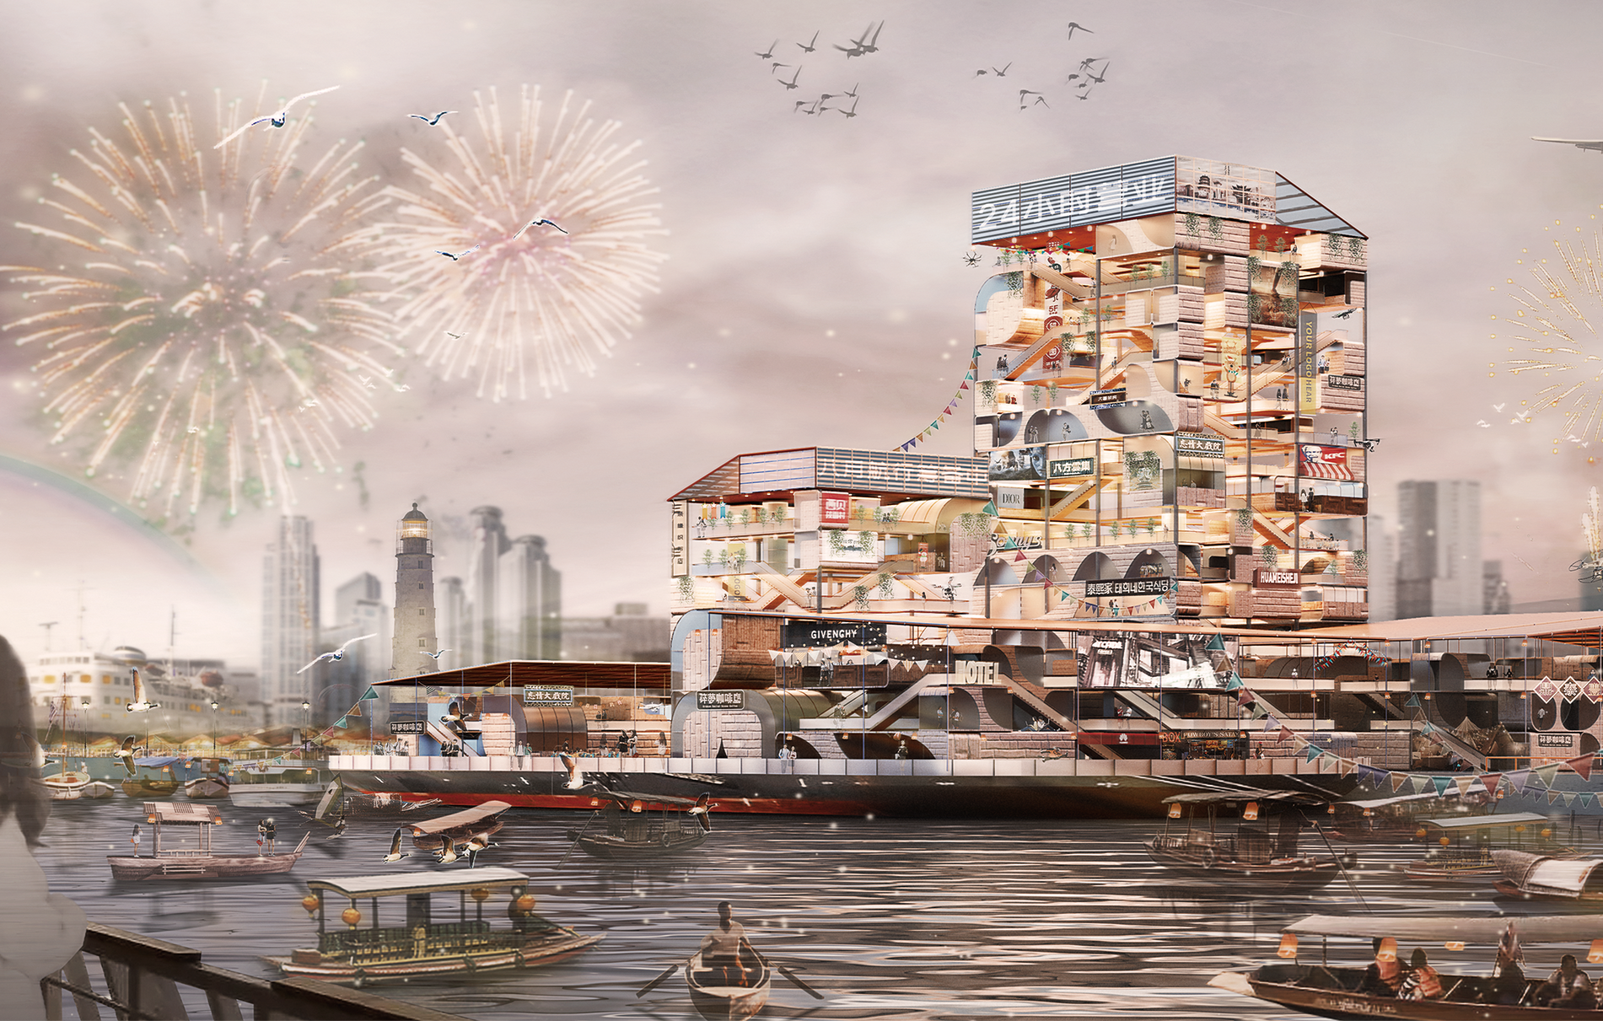
目录 | content
1 | 品牌定位
2 | 目标人群
3 | 项目运营
4 | 市场营销
5 | 发展战略
6 | 落地计划
7 | 投资估算

Slide 3
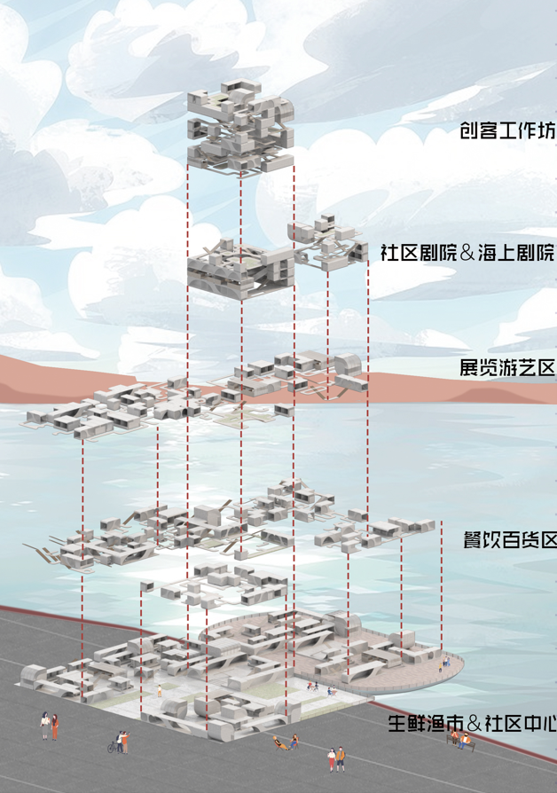
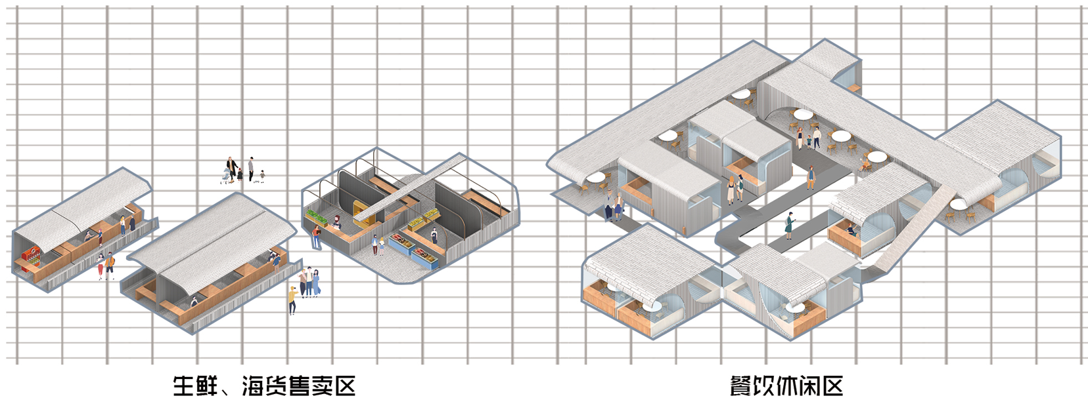
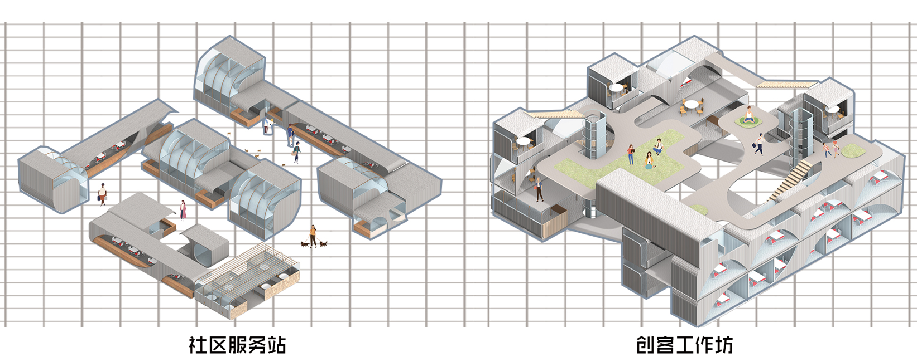
1 | 品牌定位
| 项目定位为海滨集市综合体。
| 首层为当季渔获销售市场，并配套相关的餐饮商业，保持渔港原有的功能。
| 裙楼部分为商业综合体部分，置入餐饮，展览，运动，影院等功能，形成多元化的商业综合体。
| 塔楼部分为共享办公空间，可对社区开放。

Slide 4
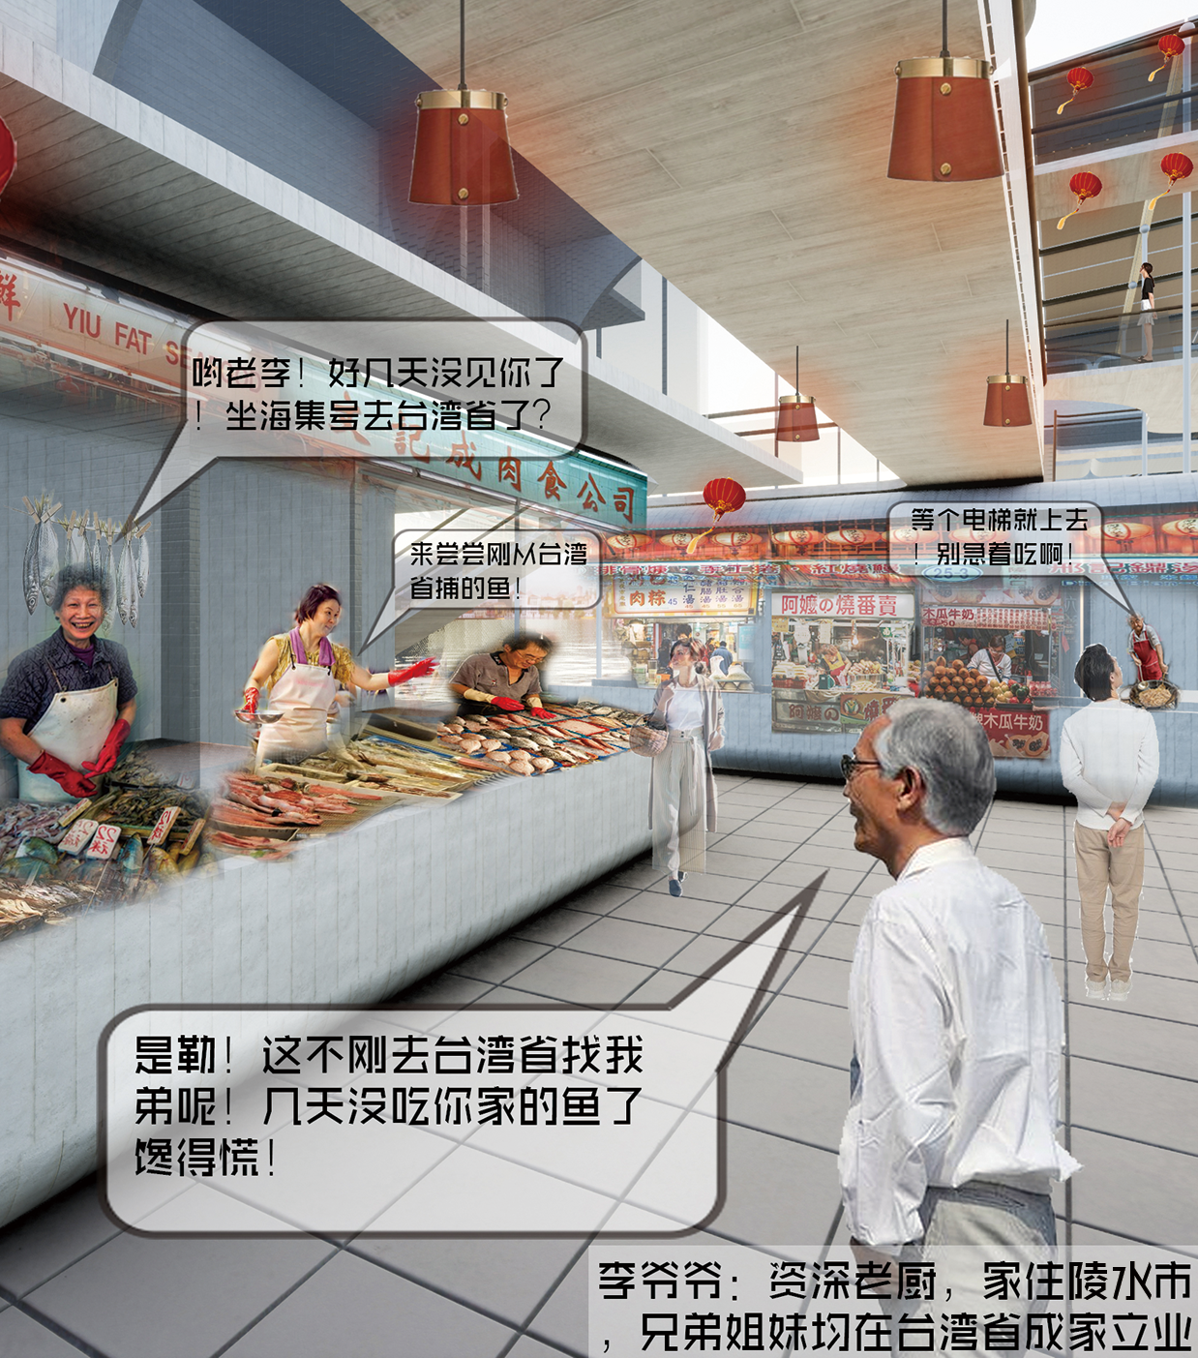
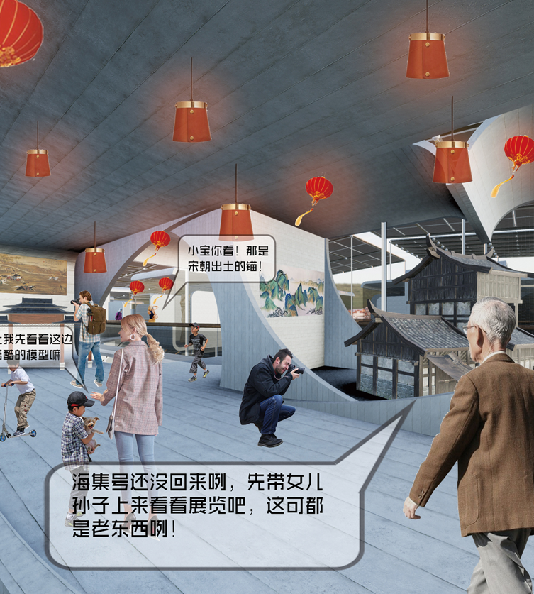
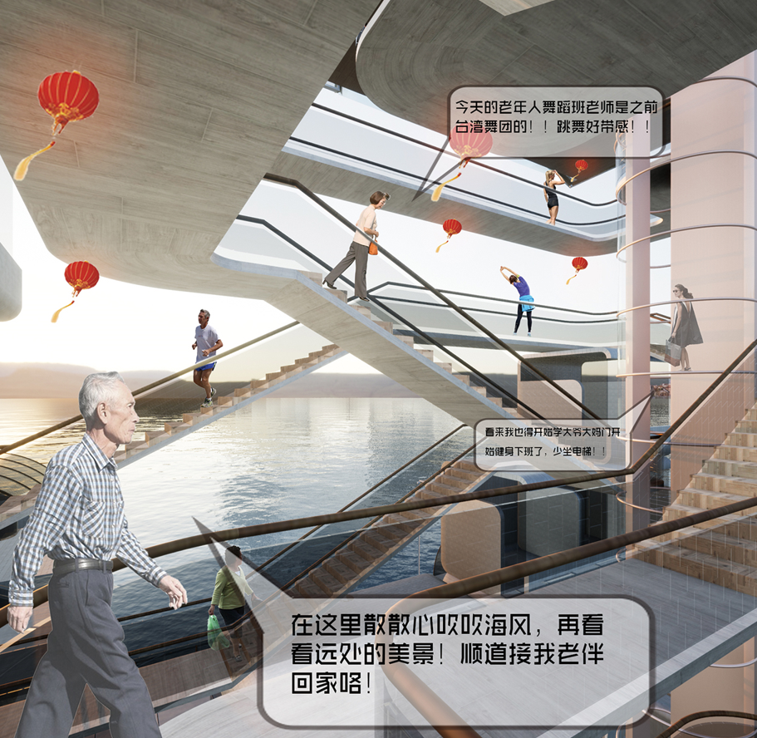
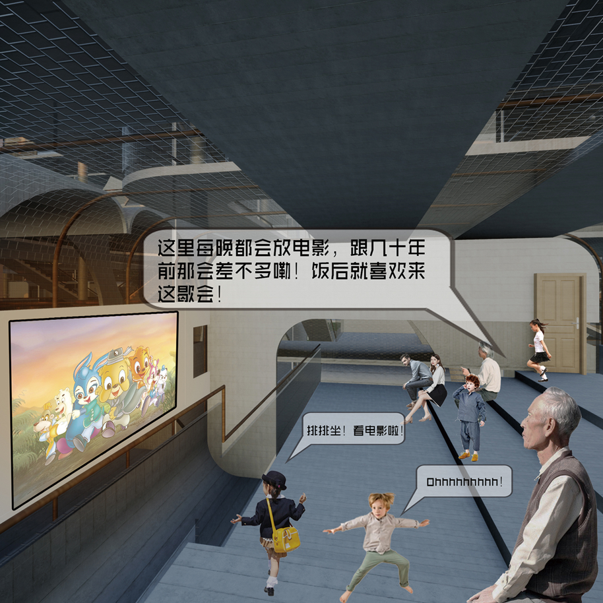
2 | 目标人群
| 目标人群为本地居民、岛内市民以及岛外游客。
| 服务本地居民，保留本地疍家渔排的特色经营模式，提供售卖渔获以及交易场所，并提供一定的社区服务空间。
| 服务岛内市民，以疍家特色商业综合体吸引市民前往体验。
| 服务岛外游客，依托于周边的旅游资源，建立成熟的商业综合体以及旅游航线。

Slide 5
3 | 项目运营
项目定位为海滨集市综合体。在集市运营策略中，大体收入项目为商铺出租、展览游艺与巡回游船。每一年可根据上一年的数据调整收入占比，进而改变不同空间的设置比例，最终的收入有一定比例回馈到社区管理，维护整个集市。

Slide 6
4 | 市场营销
| 开发专属的APP，提升用户粘性，并通过与短视频平台合作，提高项目的知名度，以薄利多销的方式打开市场。
|积极与当地政府部门合作，将项目一部分转化为社区服务中心，并提供就业岗位，打造网红直播基地，获得流量。

Slide 7
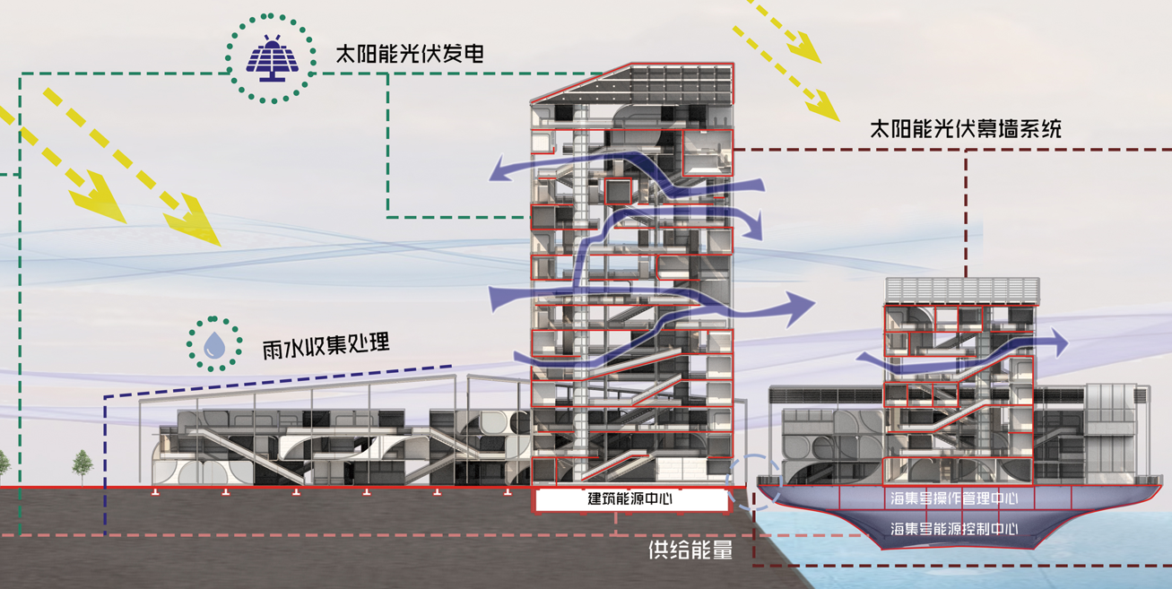
5 | 发展战略
| 陆上体量与海上体量分期建设，先形成服务于周边的疍家渔排特色综合体。
| 一期先行建设陆上体量，以社区服务与渔获市为基底，结合相应的综合体配套，带动地区经济。
| 一期初具营收效益后，开始进行二期海上体量的建设，可以提供额外的海上游艺服务，增加项目的知名度。
| 一二期建设完毕后，海上体量开始常态化运营，并且将项目经验进行全岛推广。

Slide 8
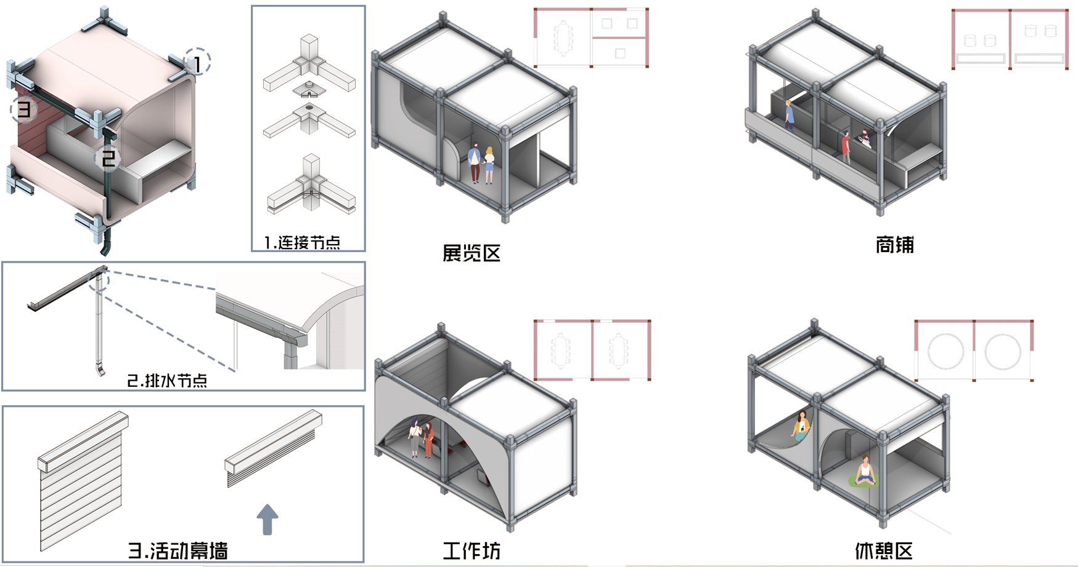
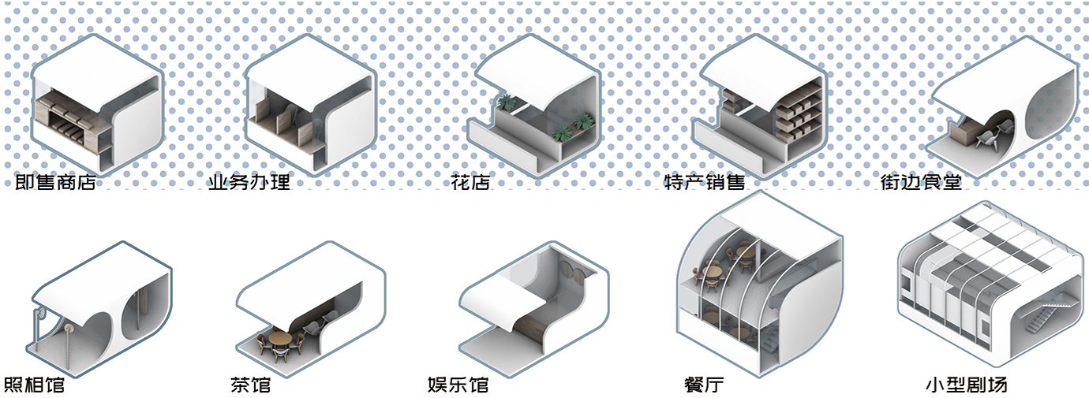
6 | 落地计划
| 向疍家渔排建设经验学习，以装配单元式的建造逻辑，逐步进行项目建设。
| 通过工厂预制单元模块，在使用算法确定空间功能后，将单元在现场放置组合。
| 根据实地调研，确定相应的商业业态，以及相关联的空间形式，规范化尺度以便于施工建设。

Slide 9
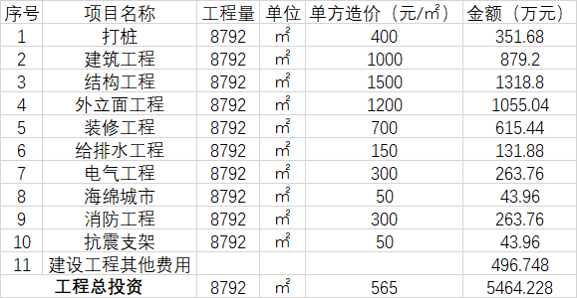
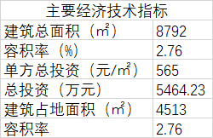
7 | 投资估算
| 根据2023年10月方案说明及技术经济指标。
| 投资基于2023年第3季度当地造价水平及类似工程面积经济指标框算。
|本估算建设工程其他费按15%计取，综合考虑： 前期工作费、环境影响评审费、勘察设计费、全过程招标代理费、审图费、投资监理费、项目建设管理费、工程监理费、场地准备及临时设施费等。

Slide 10
“每个人心中都有一片海上牧原”
陈巨鸿，张丙南，孙雨辰，吴海琳，张汶佳，王钦
长安大学、新加坡国立大学、中南大学，华南理工大学

